Slide 1
目指せVimmer
2015/11/17
知創センター() 鈴木

Slide 2
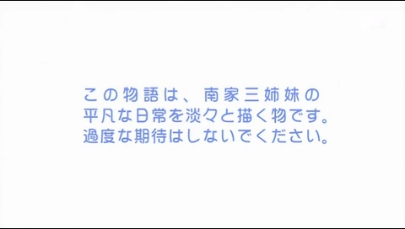
発表
私がVimを学習
した経緯

Slide 3
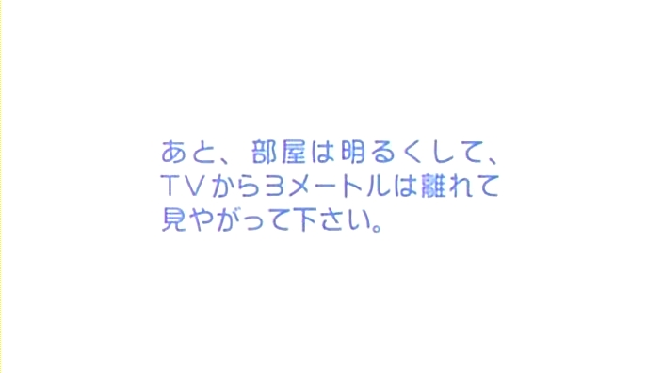
画面

Slide 4
はじめに
Vimとは
Vim（ヴィムまたはヴィアイエム）は、viから派生し、発展した高機能なテキストエディタである。
viは、EmacsとともにUNIX環境で人気のあるエディタ。マウスやカーソルキーを使わないのが特徴。
（参考）Wikipedia

Slide 5
第一部 Vimとの出会い ～コマンドプロンプト改造～

Slide 6



背景
一時期、業務でteratermを使って
unix系OSに触る機会があった
→unix系のコマンドを少し覚えた

Slide 7
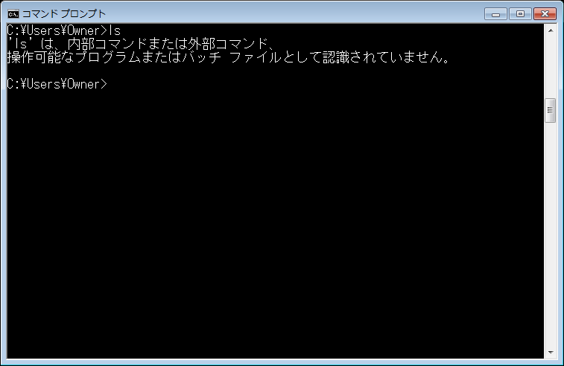
背景
Winのコマンドプロンプトに戻った結果

Slide 8
背景
(#^ω^)
Winのコマンドプロンプトに戻った結果

Slide 9
コマンドプロンプト改造計画

Slide 10
コマンドプロンプト改造
ConEmu
色々便利なWindows用の
コンソールエミュレータ
・コンソールのタブ化
・便利な操作性
・豊富な設定項目

Slide 11
コマンドプロンプト改造
ConEmu
色々便利なWindows用の
コンソールエミュレータ
・コンソールのタブ化
・便利な操作性
・豊富な設定項目
かっこいい+便利!

Slide 12
コマンドプロンプト改造
GitForWindows
言わずと知れたバージョン管理システム
の、windows用プロジェクト
unix系コマンドがある程度入ってます
（直接の目的とは別ですが）
→lsが使える！grepが使える！

Slide 13
コマンドプロンプト改造
GitForWindows
言わずと知れたバージョン管理システム
の、windows用プロジェクト
unix系コマンドがある程度入ってます
（直接の目的とは別ですが）
→lsが使える！grepが使える！
Vimも入ってます

Slide 14
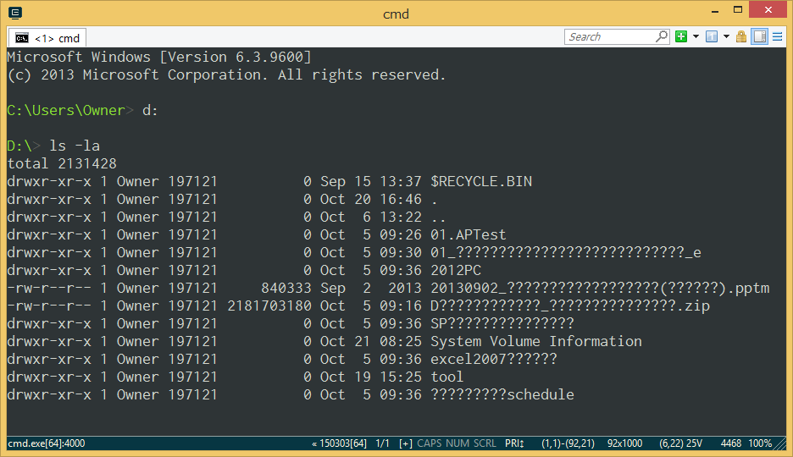
しかし
文字化け

Slide 15
コマンドプロンプト改造
Nyagos
Unixライクな日本語拡張シェル
http://www.nyaos.org/index.cgi?p=FrontPage.ja
・補完、エイリアスなどいろいろ便利
・最新版はGo言語で現在も開発中
→ConEmuから起動することで
素敵な感じに。

Slide 16
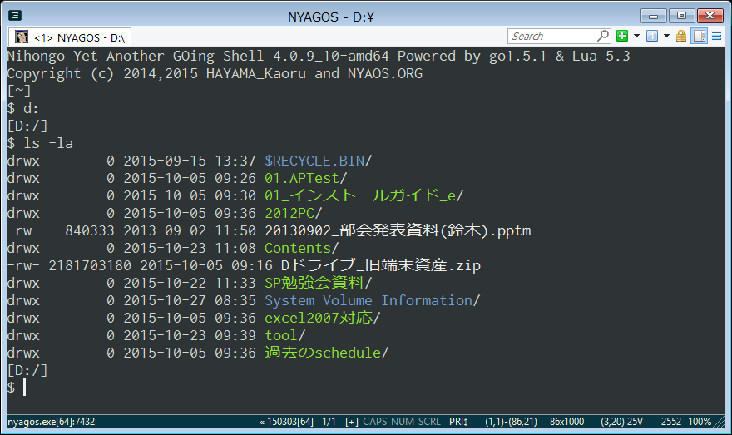
結果
やったぜ。

Slide 17
で
なんかvim入ってるし使ってみよう
→第二部へ

Slide 18
第二部 Vimと戯れる

Slide 19
色々調べて使ってみる
■モード切替の概念
通常モード⇔挿入モード
大抵いきなりつまずくやつ。
(概要)
最初は通常モード、iなど入力で挿入モードに。
通常モードでは文字入力ができない

Slide 20
色々調べて使ってみる
■モード切替の概念
通常モード⇔挿入モード
・あるサイトの記述
“vimのNormal modeとは、(通常エディタでの)Ctrlキーがずっと押しっぱなしになっている様な物だ。”
例）コピー ⇒ ペーストの操作
通常エディタ: | Vim:
Ctrl+c ⇒ Ctrl+v | yy ⇒ p
打鍵数や指の負担を考えた設計？

Slide 21
色々調べて使ってみる
■とりあえず覚えたコマンド
Esc＝通常モードに移行
u＝元に戻す
:q＝保存せず終了

Slide 22
色々調べて使ってみる
■とりあえず覚えたコマンド
Esc＝通常モードに移行
u＝元に戻す
:q＝保存せず終了
「わけわからなくなったらとりあえず
Esc連打→u連打→:qで大体何とかなる」
→恐怖心はかなり減った。

Slide 23
色々調べて使ってみる
■カーソル移動コマンド
hjkl＝←↑↓→
0, $＝行頭、行末移動
w, b＝次の/前の単語の先頭へ移動
f<単語>＝同じ行の次の<単語>へ移動
Ctrl+u,Ctrl+d＝一画面分前/後へ移動
などなど…
・・・カーソル移動コマンド多くね？

Slide 24
習得のために色々やってみる
カーソル移動コマンドが多い
↓
大昔のキーボードの名残？
↓
矢印キー封印してみる

Slide 25
習得のために色々やってみる
カーソル移動コマンドが多い
↓
大昔のキーボードの名残？
↓
↓
結構使い慣れてきた
↓
矢印キー封印してみる
他のテキストエディタ封印

Slide 26
普通のエディタとの差を知る
■コピー・ペースト
基本はｙｙ→p
クリップボードの内容コピーとか
できないの！？

Slide 27
普通のエディタとの差を知る
■コピー・ペースト
基本はｙｙ→p
クリップボードの内容コピーとか
できないの！？
↓
レジスタ機能なるものを知る
※実質的に拡張クリップボード

Slide 28
普通のエディタとの差を知る
■検索・置換
検索＝ /<検索単語>
置換＝ :%s/<置換対象>/<単語>/g

Slide 29
普通のエディタとの差を知る
■検索・置換
検索＝ /<検索単語>
置換＝ :%s/<置換対象>/<単語>/g
◆便利なコマンド
＊：カーソル位置の単語で検索
◆便利な仕様
置換コマンドで対象ワードを省略すると、事前に検索していたワードが対象に

Slide 30
普通のエディタとの差を知る
■ここまで学んだことの組み合わせで
もっと便利に使える
ｙ＝ヤンク（コピー）
ｄ＝削除
ｃ＝カット（文字を削除し挿入モード）
＋
ｗ＝単語単位に移動
０、＾＝行頭、行末へ移動
ｆ＜単語＞＝＜単語＞へ移動

Slide 31
総合的に
この操作どうやってやる？
↓
お、普通にできるじゃん
↓
むしろ便利な仕様があったりする
↓
Vimすげえ！
・・・の繰り返しで楽しかったです。

Slide 32
総合的に
この操作どうやってやる？
↓
お、普通にできるじゃん
↓
むしろ便利な仕様があったりする
↓
Vimすげえ！
学びの良サイクル！
もうちょっと触ってみよう

Slide 33
補遺
カスタマイズもいろいろできます
~/.vimrc
ネットで出てくるものをコピペするだけでそれなりに形に。

Slide 34
Vimの利点
・歴史が長いので、参考資料が超豊富
・多機能なわりに軽い
・とにかく打鍵数を減らそうという設計になっている・・・と思う
・多機能なので慣れると楽しい＆習熟すれば入力早くなりそう

Slide 35
Vimの欠点
・やっぱり最初はとっつきにくい
・日本語文書の修正には向かない
・キーバインドが特殊なので慣れると後戻りできなさそう
・エディタ宗教戦争に巻き込まれる

Slide 36
Vimを学んだことによる効果
・簡単なファイル操作などは
コマンドラインでやることが増えた
・左手の小指の負担が減った
・excelなどがさらに嫌いになった

Slide 37
反省、今後の目標
・マクロ機能など、まだまだ触ってない機能がある
・ネットの情報しか見ていないので、参考書籍を見てみるのもいいかも
・エディタに慣れるのはいいけど、折角だし何か書かないと意味ない
・エディタ宗教戦争に備えて
Emacsもちょっと触ってみたい

Slide 38
使ったvim
●GitForWindows同梱Vim
プログラム開発に使うだけならこれでもよさそう。
●香り屋版vim
http://www.kaoriya.net/software/vim/
Shift-jisが飛び交う日本語windows環境ならこっちほうがいいかも

Slide 39
参考サイト(ホントはもっと沢山ある)
●Learn Vim Progressively
http://mattn.kaoriya.net/software/vim/20110902125512.htm
●NeoBundleによるVimプラグイン管理とおすすめプラグイン
http://catcher-in-the-tech.net/1063/
●ぼくのかんがえたさいしょうのvimrc
http://deris.hatenablog.jp/entry/2014/05/20/235807
●エディタ戦争-Wikipedia
https://ja.wikipedia.org/wiki/%E3%82%A8%E3%83%87%E3%82%A3%E3%82%BF%E6%88%A6%E4%BA%89

Slide 40
第三部 総括

Slide 41
総括
開発環境を色々整備するのは
楽しい。(凝りだすと時間が飛ぶ)
・AutoHotkeyでマカー向け設定
http://blog.ayakix.com/2009/12/imeon-offautohotkey.html
・等幅メイリオ・フォントリンク
http://www.progresslog.net/windows-font-inconsolata-meiryoke-rink

Slide 42
補足
・Windows10ではコマンドプロンプトが
かなり改善されたらしいです

Slide 43
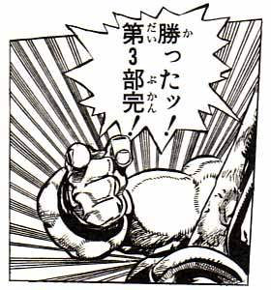
ご清聴ありがとうございました

